Slide 1
Проектная работа “Эффект бабочки: как микропокупки запускают макротренды”
Команда № 8

Slide 2
Данные (Амазон времен 90-00-х)
У нас был направленный граф, который связывает продукты по их id в виде “1 часто покупают вместе с 2” и данные о продуктах в интернет-магазине
Группы товаров: Книги, музыка, видео, DVD, программное обеспечение, игрушки, детские товары, видеоигры и CE

Slide 3

Распаковка данных: от хаоса к системе
Что сделано
Полученные фалы
Полученные данные: продукты, отзывы, категории, связи.
Полученные таблицы: характеристики, отзывы, товары, категории.
Структура: ясные связи между данными.
categories.csv
reviews.csv
products.csv
similar.csv
Почему так
Упрощение анализа: метрики разделены, шум снижен
Повышение точности: фокус на ключевых аспектах.

Slide 4


Витрина: всё важное в одном окне
Что сделано:
Столбцы:
Объеденены данные из 4 таблиц.
Всего 10 столбцов
id
Уникальный идентификатор
Выбраны ключевые метрики: названия, ранги, рейтинги, теги, аналоги.
avg_rating
Средний рейтинг
asin
Код продукта Amazon
reviews_total
Количество отзывов
Зачем:
Зачем: Упрощен анализ, убрано лишнее.
title
Название продукта
main_categories
Основные категории
group
Группа/тип продукта
similar_asins
Похожие продукты
salesrank
Ранг продаж
status
Статус продукта

Slide 5

Некоторые данные из витрины
Код продукта Amazon | Название продукта | Группа/тип продукта | Ранг продаж | Средний рейтинг | Количество отзывов | Основные категории | Похожие продукты | Статус продукта
0920303137 | Toilet Tales (Annick Toddler Series) | Book | 847 465,00 | 5,00 | 1,00 | von Konigslow, Andrea Wayne, Toilet Training, General, Books for Kids, Picture Books, Potty Training Books | 0764103431, 0965047709, 030717610X, 0916291456 | Active
1889108979 | Godly Play: 20 Core Presentations for Winter | Book | 288 564,00 | 0,00 | 0,00 | jp-unknown3, Youth Ministry | 0664250408, 1931960046, 0806627859, 0687086515, 1889108952 | Active
1889108960 | Godly Play: 14 Core Presentations For Fall (The Complete Guide to | Book | 201 168,00 | 0,00 | 0,00 | jp-unknown3, Youth Ministry | 0664250408, 1931960046, 0806627859, 0687086515, 1889108952 | Active

Slide 6
Анализ + Визуализация
Анализ графа покупок: структура и ключевые метрики

Slide 7
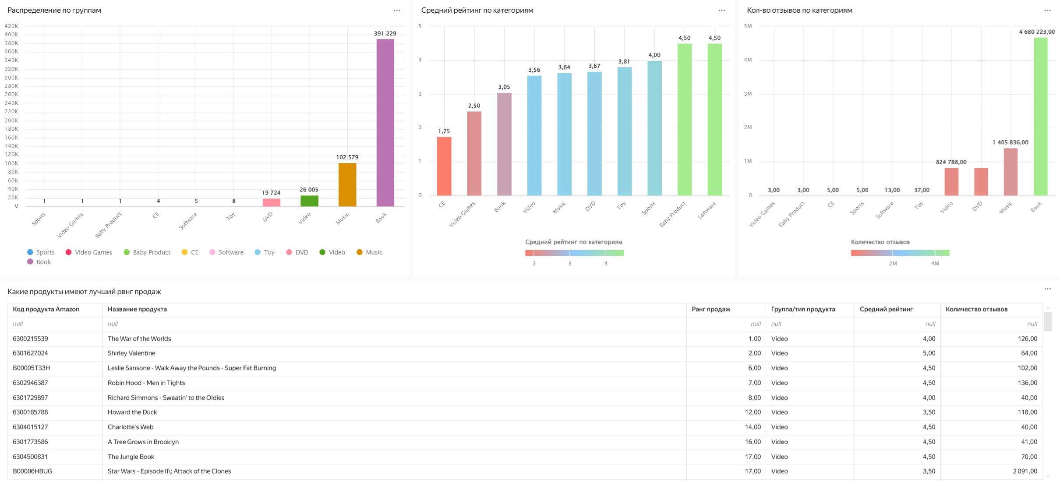

Дашборд

Slide 8
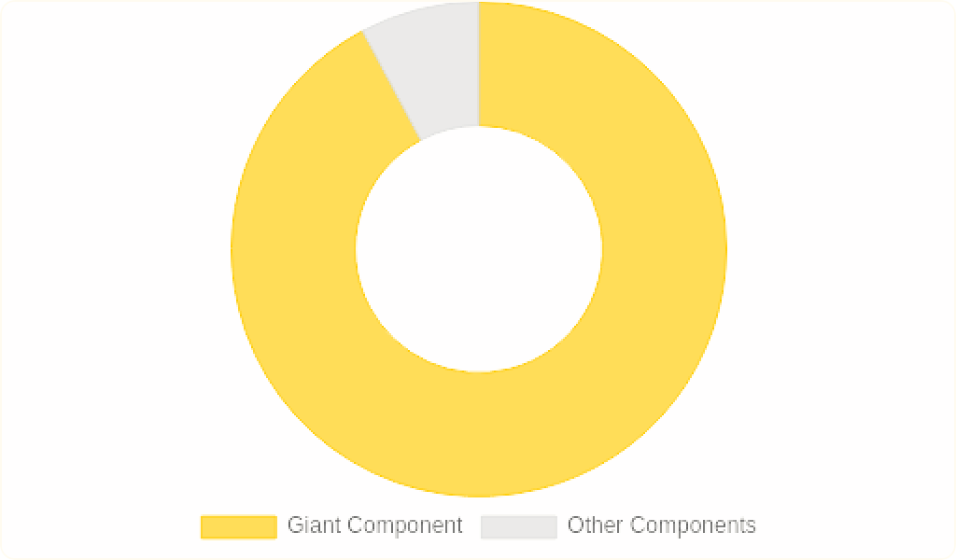


Компоненты
Компоненты
Компоненты
Ключевые выводы:
Количество сильно связных компонент: 6594
Граф сильно запутан, но имеет сильную взаимосвязь
Количество сильно связных компонент: 6594
Гигантская компонента содержит в себе 92.2% вершин графа
Гигантская компонента содержит в себе 92.2% вершин графа
Небольшие компоненты представляют специализированные группы продуктов
Почти все товары так или иначе связаны через общие покупки
Большая компонента
Другие компоненты
Большая компонента
Другие компоненты

Slide 9
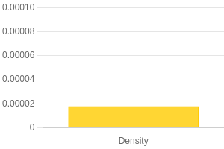



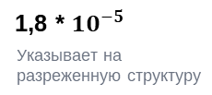
Метрики путей
Плотность
Псевдодиаметр
1,8 * ${10}^{−5}$
Указывает на разреженную структуру
76
Очень большое значение
Также говорит о том, что структура разреженная, вершины соединены в последовательности
Плотность
Ключевые выводы:
Диаметр компоненты
График показывает структуру разреженных связей
19
Очень большое значение указывает на разреженную структуру
Длинные пути между удаленными узлами
Вершины соединены последовательно, демонстрируя линейные взаимосвязи

Slide 10






Структурные метрики
Реципрокность(доля взаимных (двусторонних) связей относительно всех возможных)
Коэффициент ассортативности(есть ли тенденция у популярных вершин соединяться с другими популярными)
Коэффициент кластеризации
0.54
Высокая взаимность указывает на то, что пары взаимных продуктов образуют сообщества
<=0.1
Связи формируются благодаря моделям покупок, а не популярности
0.35
Сильная кластеризация делает кластерный анализ значимым

Slide 11
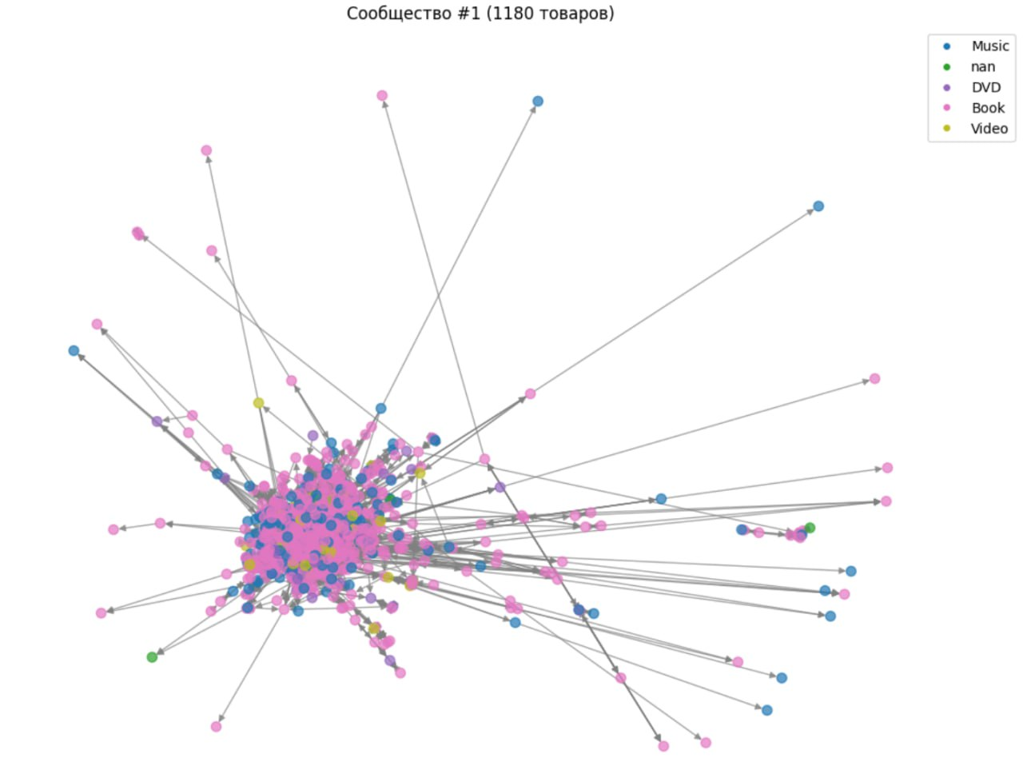
Кластеризация (Количество сообществ: 24717, наибольшее сообщество имеет 1180 вершин)
Пример сообщества
Инсайт: Покупатели часто берут товары из одного кластера вместе, можно делать перекрёстные скидки внутри кластеров

Slide 12
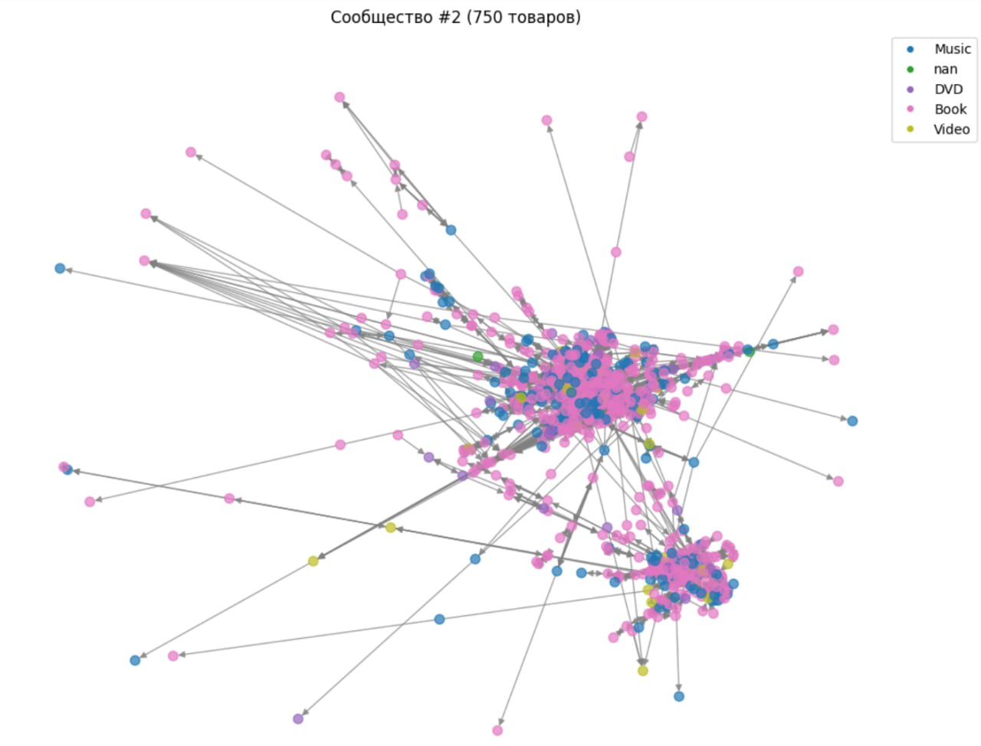
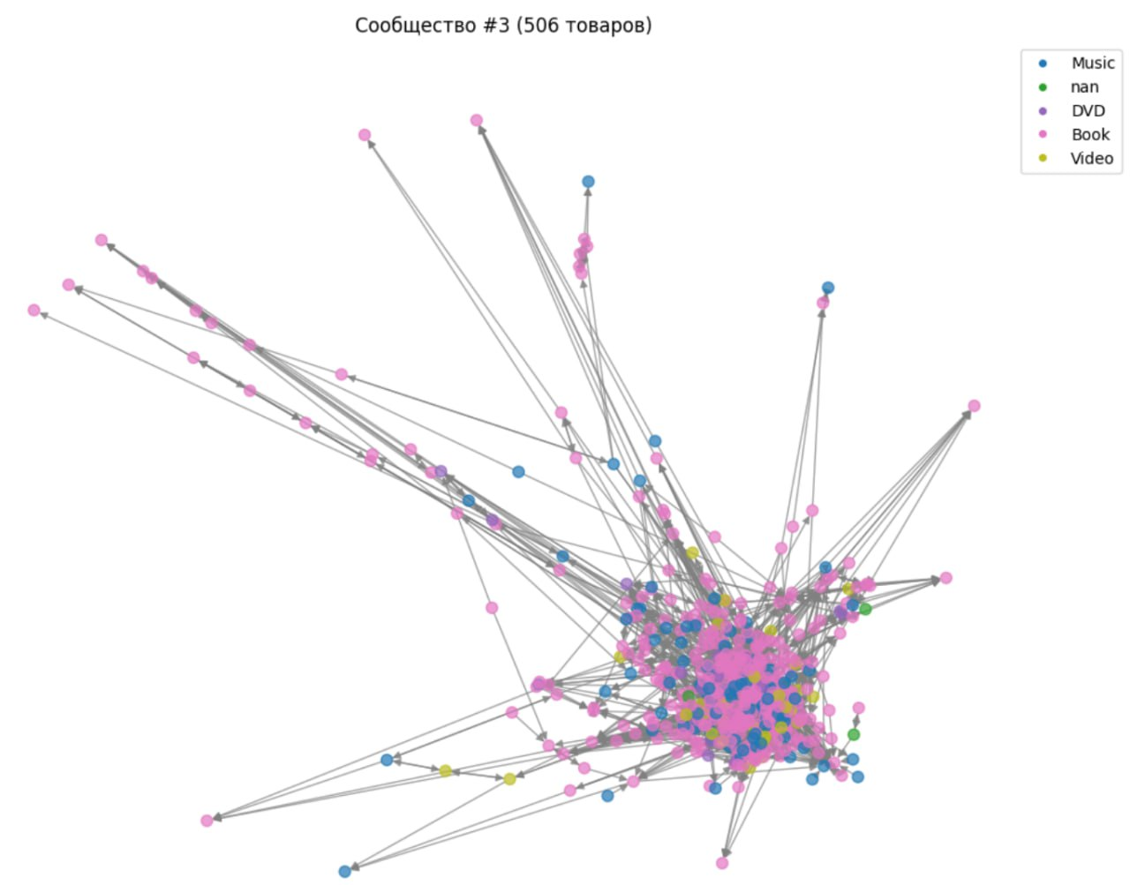
Ещё 2 сообщества по количеству товаров

Slide 13
Центральность узлов
Товары-хабы
(популярность)
Название | Группа | Рейтинг продаж | Входящая степень
Fodor's Australia 2000 | Book | 793062 | 420
Harley-Davidson Panheads; 1948-1965/M418 | Book | 147799 | 404
Double Jeopardy (T*Witches; 6) | Book | 97166 | 361
Pilgrim | Music | 141107 | 334
Jorge Negrete | Book | 305561 | 330
Losing Matt Shepard | Book | 277409 | 293
The Rurouni Kenshin NB: 6 | Book | 786503 | 280
A Major Case: A Novel by Pete Deer | Book | 2860756 | 275
Writing and Defending a Thesis or Dissertation... | Book | 857208 | 272
A Touch Of Tranquility | Music | 39971 | 227

Slide 14
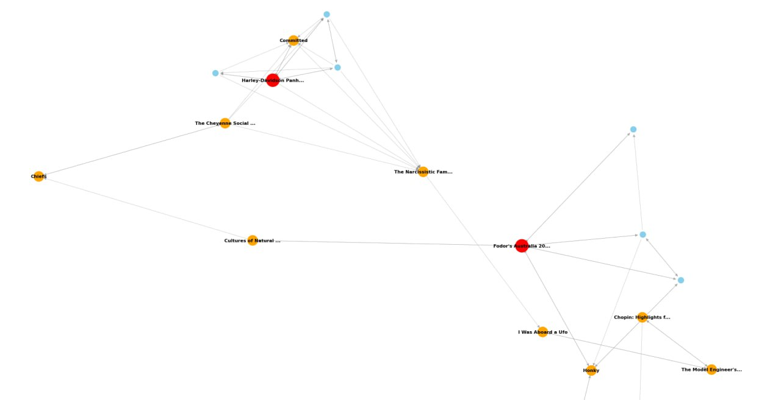
Топ 2 хаба и соединяющие их мосты

Slide 15
Центральность по собственному вектору
(влияние)
Название | Группа | Рейтинг продаж | Собственный вектор
Double Jeopardy (T*Witches; 6) | Book | 97166 | 0.222829
BizPricer¿ Business Valuation Manual w/Software | Book | 1485593 | 0.207978
Losing Matt Shepard | Book | 277409 | 0.204731
The American Heritage Dictionary of Idioms | Book | 166549 | 0.195403
The Narcissistic Family : Diagnosis and Treatment | Book | 9727 | 0.176318
Three Bricks Shy of a Load: A Collection of Tr... | Book | 2167012 | 0.164388
The Heavy Flak Guns; 1933-1945: 88Mm; 105Mm; 1... | Book | 1369585 | 0.160788
Strange Fire: A Novel | Book | 1277867 | 0.155777
Committed | Music | 437762 | 0.134601
Harley-Davidson Panheads; 1948-1965/M418 | Book | 147799 | 0.130498

Slide 16
Мосты
Вершины-мосты
(роль вершины в связности графа)
Название | Группа | Рейтинг продаж | Показатель “моста”
The Narcissistic Family : Diagnosis and Treatment | Book | 9727 | 0.026840
More Than You Think You Are | Music | 766 | 0.022620
Where There Is No Vet | Book | 672391 | 0.019001
If I Were a Man; I'd Marry Me | Book | 807679 | 0.018453
The Wall | Music | 197443 | 0.018453
The Yellow Fountain (La Fuente Amarilla) | DVD | 39867 | 0.015714
Ultimate Sniper | Video | 24375 | 0.015097
Beowulf: An Imitative Translation | Book | 620890 | 0.014105
A Fourth Treasury of Knitting Patterns | Book | 91126 | 0.014015
Museum Governance: Mission Ethics Policy | Book | 420082 | 0.013726

Slide 17
Виральность
Топ 100 по in_degree
(Количество связей)
Топ 100 по eigenvector
(Качество связей)
Топ 100 по betweenness
(Универсальный “мостик”)
И
И

Slide 18
Виральные товары
Название | Группа | Входящая степень | Собственный вектор | Показатель “моста” | Сообщество
Losing Matt Shepard | Book | 293 | 0.204731 | 0.009378 | 7
Sol to Soul | Music | 172 | 0.042077 | 0.010892 | 10
A Major Case: A Novel by Pete Deer | Book | 275 | 0.058408 | 0.008954 | 62
Accessible Physics | Book | 218 | 0.072913 | 0.005335 | 181
Gourmet Vinegars: How to Make and Cook With Them | Book | 159 | 0.040977 | 0.006324 | 181
Committed | Music | 179 | 0.134601 | 0.009153 | 241
The Narcissistic Family : Diagnosis and Treatment | Book | 191 | 0.176318 | 0.026840 | 241
I Was Aboard a Ufo | Book | 132 | 0.123827 | 0.012899 | 241
Harley-Davidson Panheads; 1948-1965/M418 | Book | 404 | 0.130498 | 0.005207 | 241
Writing and Defending a Thesis or Dissertation... | Book | 272 | 0.048512 | 0.008456 | 1387
Chiefs | Book | 209 | 0.049294 | 0.012048 | 7
Everyone's Way of the Cross | Book | 150 | 0.068088 | 0.012235 | 1482
Making Their Own Way: Narratives for Transform... | Book | 107 | 0.091476 | 0.010288 | 2062
A Touch Of Tranquility | Music | 227 | 0.097848 | 0.004906 | 2062
Fodor's Australia 2000 | Book | 420 | 0.036164 | 0.004838 | 1921
Fleeting Footsteps: Tracing the Conception of ... | Book | 121 | 0.088817 | 0.007604 | 1363

Slide 19
Ребра-мосты
(роль ребра в связности графа)
Название 1 товара | Группа 1 | Рейтинг продаж 1 | Название 2 товара | Группа 2 | Рейтинг продаж 2 | Показатель “моста”
The Wall | Music | 197443 | The Narcissistic Family : Diagnosis and Treatment | Book | 9727 | 0.018391
The Narcissistic Family … | Book | 9727 | A Fourth Treasury of Knitting Patterns | Book | 91126 | 0.014018
Museum Governance: Mission Ethics Policy | Book | 420082 | Beowulf: An Imitative Translation | Book | 620890 | 0.013725
The Narcissistic … | Book | 9727 | I Was Aboard a Ufo | Book | 2447342 | 0.010817
Chiefs | Book | 319674 | Where There Is No Vet | Book | 672391 | 0.010241
Where There Is No Vet | Book | 672391 | Pisces (Reach Your Potential Series) | Book | 1938700 | 0.010143
More Than You Think You Are | Music | 766 | If I Were a Man; I'd Marry Me | Book | 807679 | 0.009946
I Was Aboard a Ufo | Book | 2447342 | The Model Engineer's Handbook | Book | 655243 | 0.008846
If I Were a Man; I'd Marry Me | Book | 807679 | The Yellow Fountain (La Fuente Amarilla) | DVD | 39867 | 0.008814
If I Were a Man; … | Book | 807679 | Where There Is No Vet | Book | 672391 | 0.008376

Slide 20
Выводы
Топ среди вершин-мостов, но отсутствие в других топах | Товары “невидимы”, но важны, их следует развивать, например, давать дополнительное продвижение за счёт рекомендаций таких товаров
Топ по входящей степени и центральности по собственному вектору | Их часто покупают вместе с другими влиятельными товарами. Можно строить на основе этих товаров рекомендации, они являются хорошим дополнением
Товары из одного сообщества | Стоит рекомендовать товары из одного сообщества, возможно, составлять наборы или делать перекрестные скидки
Топ среди ребер-мостов | Это очень важные связи, без них можно потерять связь между кластерами товаров. Следует рекомендовать товары-связки вместе, делать готовые наборы или скидки
Виральные товары | Самые главные товары, на них стоит строить маркетинг, максимально продвигать их

Slide 21
Спасибо за внимание

